Slide 1
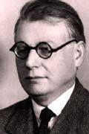
Josef Lada

Slide 2
Spisovatel, karikaturista, malíř, ilustrátor, jevištní výtvarník.
Pocházel ze čtyř dětí, jeho otec byl vyučený švec.
Učil se malířem pokojů, ale nakonec se vyučil knihařem.

Slide 3
Josef Lada začal ilustrovat knížky pro děti.
Jeho kresby doprovázely verše pro děti např. od Hrubína, lidovou poezii, říkadla..
Základem Ladových prací pro děti byla vyprávění jeho vlastním dětem.

Slide 4
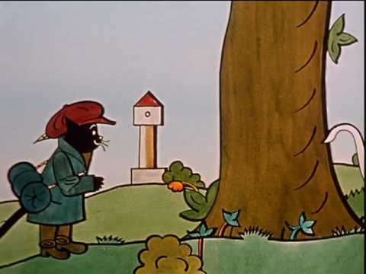

Kocour Mikeš

Slide 5



Slide 6

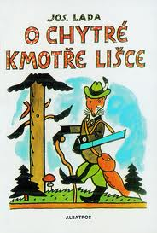

Slide 7
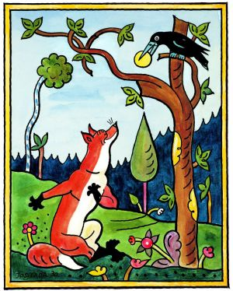
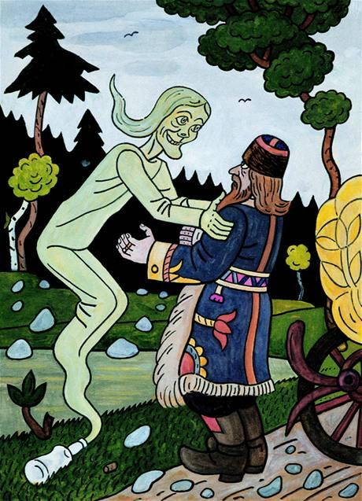

Slide 8
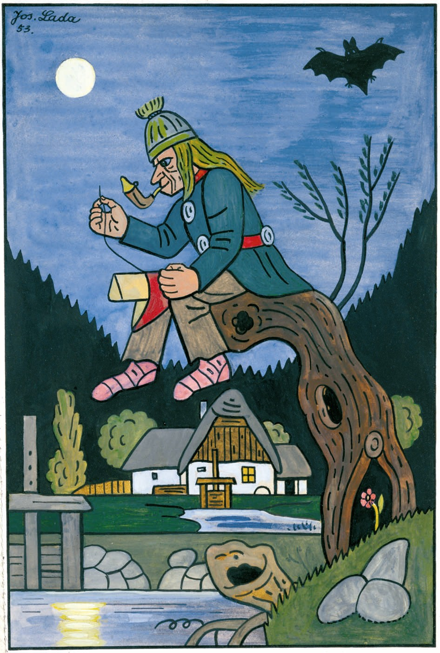
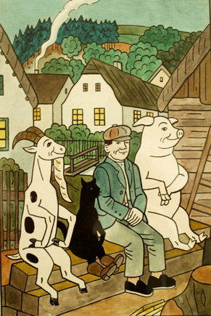

Slide 9
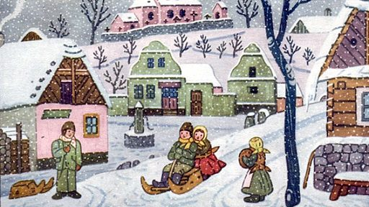

Slide 10
